Slide 1
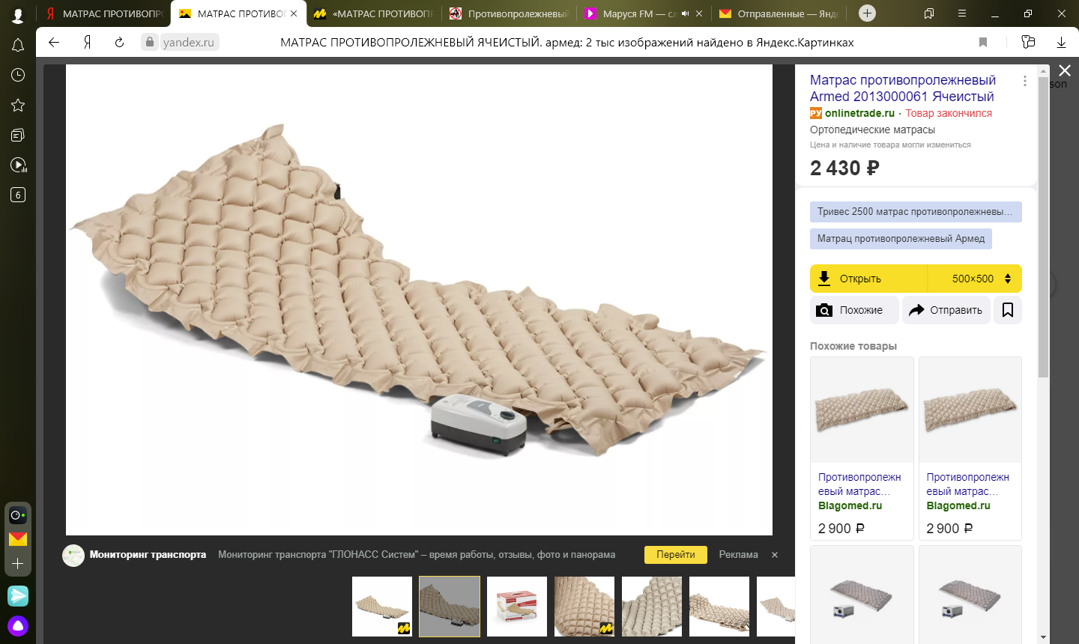
МАТРАС
ПРОТИВОПРОЛЕЖНЕВЫЙ ЯЧЕИСТЫЙ
После того, как вы уложили матрас, нужно заняться компрессором. Устройство подвешивают к спинке кровати для более удобного использования. Не стоит располагать компрессор на полу, так как есть риск повредить его. Обязательно проверьте состояние трубок. Просмотрите, не перекручены ли элементы – воздух должен свободно проходить в основу. После этого матрас застилают простыней и укладывают человека. После этого компрессор подключают к сети. Предварительно проверьте целостность всех элементов. Далее нужно приступить к регулировке давления. В этом случае необходимо ориентироваться на вес больного человека. Для корректировки применяется специальный регулятор, который располагается на корпусе. Проводить все действия нужно в рабочем положении, когда на матрасе лежит человек. Чтобы проверить показатели давления, нужно провести пальцем в том месте, где располагаются ягодицы больного. Обусловлено это тем, что именно в этой зоне находится точка максимального упора на поверхность. Если давление нормальное, пальцы между двумя матрасами (обычным и противопролежневым) будут проходить легко.

Slide 2
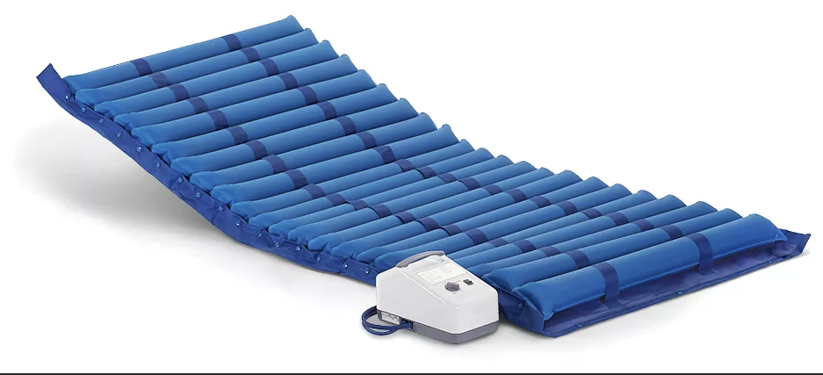
МАТРАС
ПРОТИВОПРОЛЕЖНЕВЫЙ ТРУБЧАТЫЙ
В первую очередь устанавливается на ровную поверхность насос, прикрепить конструкцию можно и посредством крючков, которые можно увидеть на корпусе (перекладине) изделия.
Матрас противопролежный Армед стелется поверх обычного, расположенного на кровати. Концы свисать не должны. Для этого материал заправляется под основной матрац. Трубки должны находиться у ног и не скручиваться, этот момент следует рассмотреть до подключения устройства к сети. Компрессор располагается в ногах.
К трубкам следует подключить насос, который после присоединяется к матрацу. Под матрасом быть ничего не должно, поэтому расположение трубок перед включением повторно проверяется. Для включения насоса включается определенная кнопка «вкл», после чего воздух станет наполнять ячейки.
Поверхность матраса застилается специальной, подготовленной заранее, простыней, после чего можно уже уложить человека. Для регулировки давления следует зафиксировать ручку в определенном положении. Показатель будет напрямую зависеть от массы лежащего. Проверяется степень заполненности ячеек воздухом. Для этого следует под больного просунуть несколько пальцев. Если препятствий матрас не оказывает, то сделано все правильно.
Для смены положения человека, включается статическая функция изделия в период работы устройства. Произойдет одновременное заполнения всех пустот, что сделает возможным кормление или проведение иных процедур с лежачим. После отключения функции, агрегат продолжит работать в привычном режиме.
Для исправной работы матраса фильтры проверяются раз в месяц. Загрязнения удаляются любыми моющими средствами. После просушивания устанавливаются на прежнее место.
Однако следить стоит за всем матрасом целиком. Поверхность изделия моется мокрой тряпочкой и любыми дезинфицирующими средствами.

Slide 3
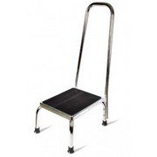
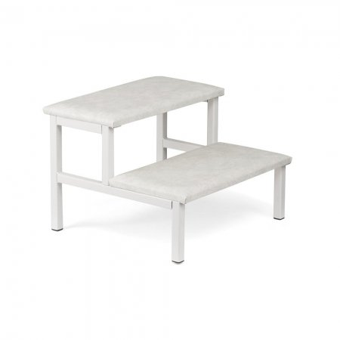
РЕГУЛИРУЕМАЯ ПОДСТАВКА К ВАННЕ С ОДНОЙ И ДВУМЯ СТУПЕНЯМИ
Подставка с одной и двумя ступенями достаточно проста в уходе. Материал ступени: фанера, обработанная противоскользящим составом. Ножки подставки изготовлены из стальной трубы с полимерно-порошковым покрытием. На видимых торцах труб - пластиковые заглушки белого цвета. Подставка имеет следующее назначение: - Преодолевание препятствий. Ступенька предназначена для облегчения проведения водных процедур. Широко используется как ступень для захода в ванную. Она удобная, компактная и на нее можно опереться, когда Вы будете одеваться. Облегчает уход за пожилыми людьми, инвалидами, людьми с нарушениями координации и функций опорно-двигательного аппарата. Компактность подставки позволяет хранить в ванной комнате любого размера. Благодаря ножкам с противоскользящим покрытием, Вы можете не переживать за безопасность своих близких. Подставка прекрасно помогает пожилым людям принимать водные процедуры.
Подставка имеет следующие параметры:
Размеры ступени: 350*300 мм
Высота ступени: 200 мм
Максимальный вес: 120 кг

Slide 4
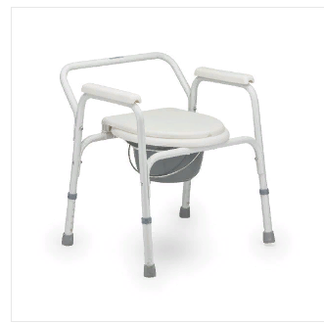
КРЕСЛО-СТУЛ С САНИТАРНЫМ ОСНАЩЕНИЕМ
Правила использования
Соберите кресло-стул. Установите необходимую высоту стула с помощью кнопочных фиксаторов на каждой ножке. Перед использованием убедитесь, что все ножки установлены на одинаковую высоту и заблокированы фиксатором.
В случае хранения кресла-стула в холодном помещении перед креплением пластикового сидения и крышки необходимо сначала нагреть их до комнатной температуры, а затем зафиксировать на задней раме.
После каждого использования туалета проводите санитарно-гигиеническую обработку судна и поручней кресла-стула. Ножки кресла-стула оснащены резиновыми насадками, снижающими эффект скольжения. В случае износа насадок необходимо заменить их на новые.
Правила ухода
Для чистки кресла-стула используйте тёплую воду с нейтральным моющим средством. После чистки вытрите все детали насухо тряпочкой.
Не применяйте растворители (спирт, ацетон и др.), а также сильнодействующие моющие средства.
Не применяйте абразивные вещества и инструменты.

Slide 5
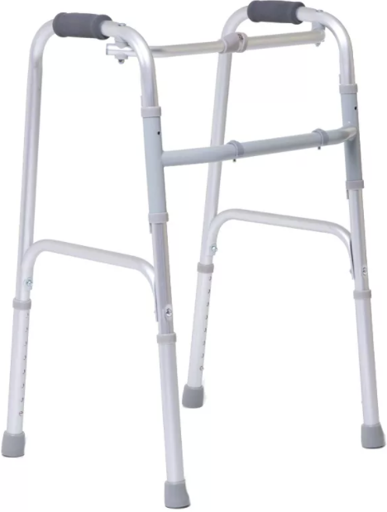
ОПОРЫ-ХОДУНКИ ШАГАЮЩИЕ
Инструкция по применению:
При ходьбе необходимо смотреть вперед, а не под ноги стараться поддерживать максимально ровное положение спины и всего тела – держать осанку пожилым людям нельзя отставлять от себя ходунки слишком далеко. Нельзя подходить слишком близко или в упор к поперечной перекладине ходунков. «Шагая» при помощи ходунков, сначала нужно их поднять, после чего перенести вперед на один шаг, затем вес тела переходит на рукоятки и уже потом совершается шаг к раме при травме одной ноги, начинать ходьбу нужно именно с нее ходунки нельзя тянуть на себя. Поднимаясь с кресла или кровати не рекомендуется передвигаться при головокружении. Не рекомендуется ходить по поверхности с незакрепленными ковриками, половиками, коврами с толстым ворсом, мокрому полу или любой скользкой поверхности. Категорически недопустимо применение опор-ходунков при перемещении на эскалаторе.
Рекомендации по уходу и хранению: Рекомендуется влажная обработка мыльным раствором без применения абразивных чистящих средств. Следует предохранять опоры-ходунки от ударов твердыми и острыми предметами. Храните опоры-ходунки в сухом и чистом месте. Не подвергайте изделие воздействию высокой температуры, влажности и пыли, оберегайте от прямых солнечных лучей.

Slide 6
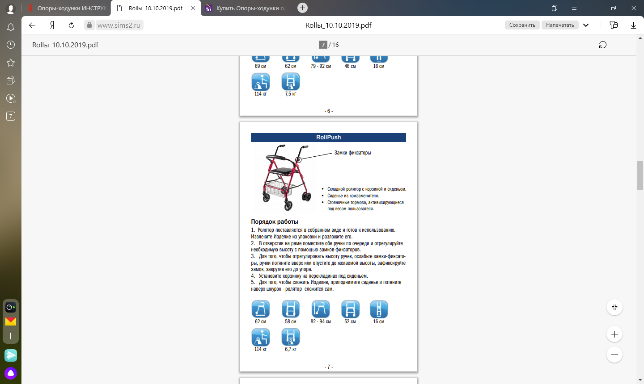
ОПОРЫ-ХОДУНКИ

Slide 7
ХОДУНКИ
  Средство реабилитации для инвалидов: ходунки- приспособление для передвижения людей с нарушением опорно-двигательной системы и пожилым людям в условиях помещений и на площадках с твердым покрытием, улучшают координацию движений, позволяют сохранить равновесие и уменьшают нагрузку на нижние конечности. Ходунки предназначены для облегчения передвижения людей с нарушением опорно-двигательной системы. Рама алюминиевая имеет высококачественное эмалевое лакокрасочное покрытие, складывается и раскладывается без инструмента. Ходунки оснащены мягким сиденьем из искусственной кожи, полукруглым мягким упором для спины и корзиной для личных вещей. Рукоятки регулируются по высоте, обеспечивают прочность их захвата рукой и отсутствие скольжения при захвате, оснащены ручными тормозами, обеспечивающими подтормаживание при движении и фиксацию при использовании для отдыха сидя. Колеса литые, передние-самоориентирующиеся, задние-фиксированные. По сравнению с тростью и костылями, ходунки обеспечивают наибольшую стабильность и устойчивость пациентов за счет более широкой базы для поддержки о опоры, улучшенной продольной и поперечной устойчивости.
Раздвиньте раму.
Поместите багажную корзину под сиденье, установите сиденье.
Установите ручки в раму и затяните болты.
Проверьте ходовые качества роллатора и тормоза, отрегулируйте высоту ручек.
Убедитесь, что все болты хорошо затянуты.
Устройство рассчитано на пользователей, чей вес не превышает 110 кг.
Содержите устройство в чистоте, раз в 6 месяцев обрабатывайте смазочным материалом.

Slide 8
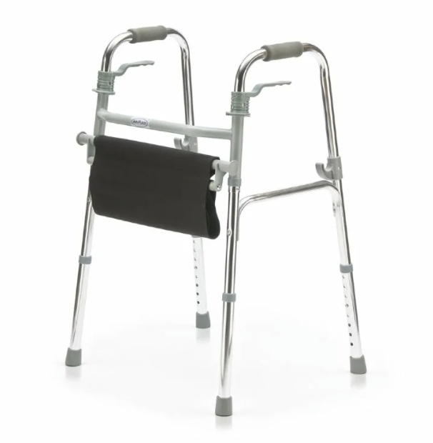
ОПОРЫ-ХОДУНКИ С СИДЕНЬЕМ ДЛЯ ОТДЫХА
Опоры-ходунки с сидением для отдыха станут прекрасным помощником для пожилых, инвалидов, а также при реабилитации после травм и операций. Текстильное сиденье очень просто раскладывается и складывается, так что пациент может отдыхать, во время прогулок; очень легкие, потому что изготовлены на основе сплавов алюминия;
поручни снабжены мягкими накладками; можно настраивать высоту в 8 уровней и шагом в высоту до 2,5 сантиметров; наконечники на ножках прорезинены и предотвращают скольжения.

Slide 9
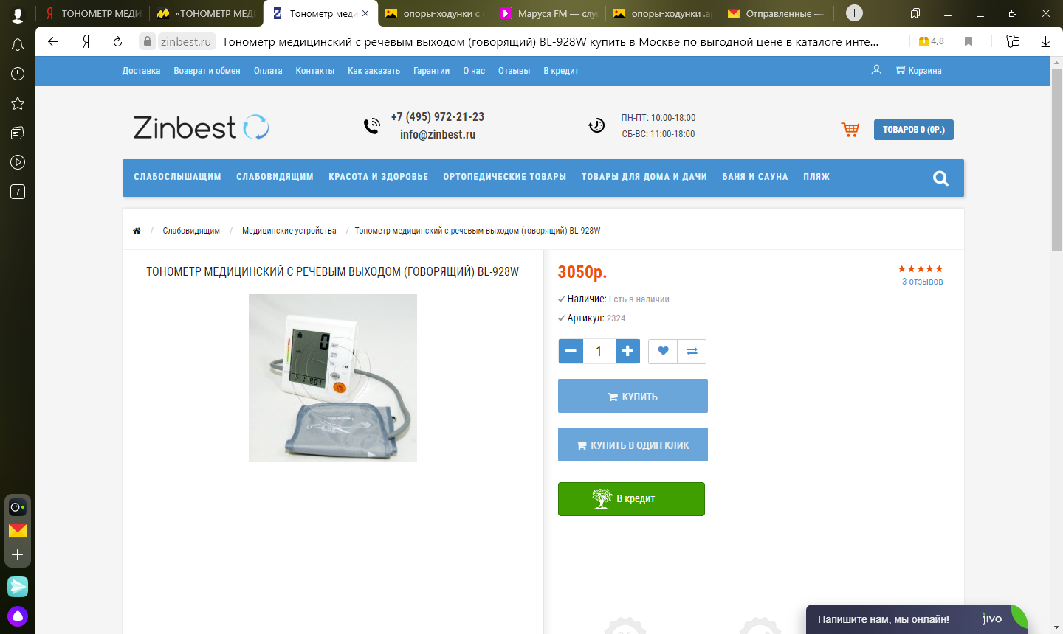
ТОНОМЕТР МЕДИЦИНСКИЙ С РЕЧЕВЫМ ВЫХОДОМ, АВТОМАТИЧЕСКИЙ
Вставьте четыре батарейки типа АА, соблюдая их полярность. Не допускайте попадания деталей одежды под манжету, так как это может повлиять на точность измерения. Оберните манжету вокруг левой руки так, чтобы соединительная воздушная трубка выходила в направлении мизинца. Закрепите манжету, но не затягивайте ее слишком сильно! Нижняя часть манжеты должна находиться на расстоянии 2-3 м. выше локтя. Манжета правильно затянута, если в нее можно легко просунуть один палец. Сядьте так, чтобы Ваша рука лежала на столе ладонью вверх. Не напрягайтесь. Манжета должна находиться на уровне вашего сердца. Если манжета не будет закреплена правильно или если вы займете неправильное положение, то это может повлиять на точность измерений. Нажмите кнопку «Включение». Дисплей подсветиться на 5 секунд, затем раздаться сигнал о том, что скоро начнется измерение. Манжета начнет наполняться воздухом. Когда измерение закончиться, воздух из манжеты автоматически начнет выходить, и Вы увидите на дисплее результаты измерения давление, пульс. Выключите прибор. Если прибор не выключить, то он отключиться автоматически через 60 секунд. В памяти сохраняются данные о 120 измерениях. Если что-то помешают замеру. На дисплее отразится сообщение об ошибке- «ERR». В этом случае подождите, пока выйдет воздух из манжеты и затем повторите измерение снова. Для того, чтобы удалить все сохраненные данные измерений из памяти, отключите дисплей, нажмите обе кнопки памяти и удерживайте их в течении 3 секунд.

Slide 10
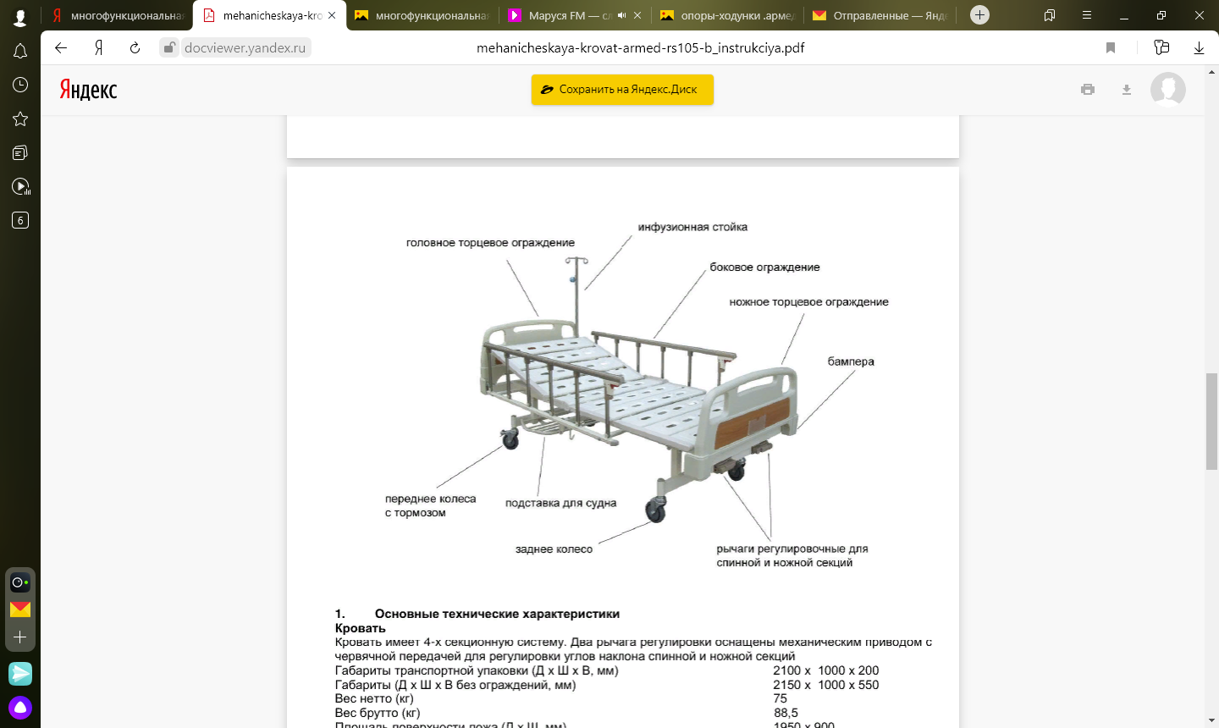
МНОГОФУНКЦИОНАЛЬНАЯ КРОВАТЬ
Порядок сборки
1) Прикрутите ножные опоры болтами к раме кровати.
2) В ножные опоры, имеющие внутреннюю резьбу, вкрутите несущие части колес, так же имеющие
резьбу. (Колеса у изголовья – без тормозов, в ножной части – с тормозами)
3) Прикрепите боковые ограждения болтами.
4) По углам кровати имеются по два опорных штыря с фиксатором. Подняв фиксаторы, установите
головную и ножную торцевые ограждения. Опустив фиксаторы, ограждения блокируются .
5) Подставка для судна съемная и может быть установлена на нижней поперечной планке рамы кровати в головной или ножной части.
Примечание
Кровать должна быть установлена на ровном полу без уклонов.
Выбор места для кровати должен исключать случайные удары и толчки.
Прочистить и продезинфицировать кровать перед первым и повторными использованиями.
Меры безопасности
Перед использованием необходимо проверить прочность фиксации компонентов во избежание расшатывания, соскальзывания, смещения, что может привести к несчастным случаям.

Slide 11
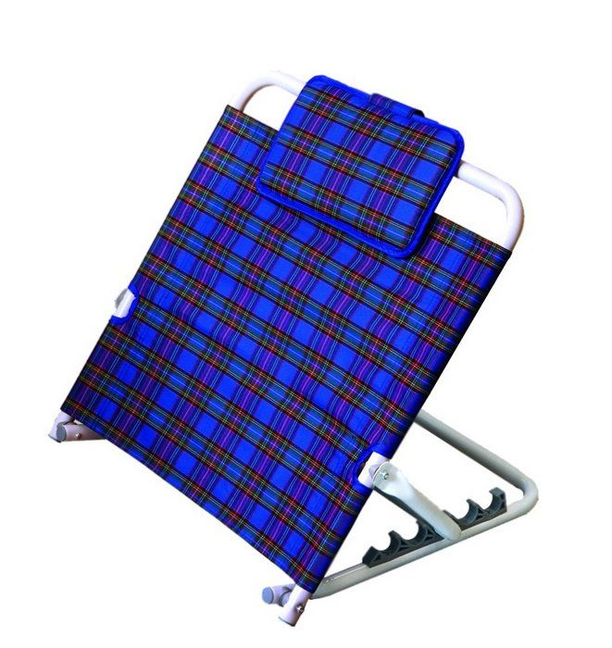
ПОДГОЛОВНИК
Подголовник оснащен мягкой, съемной подушкой, которая крепится к раме с помощью удобной застежки-велкро. Его высота и угол наклона регулируются с помощью удобных фиксирующих опор, расположенных на раме. Сама рама подголовника изготовлена из металла с эмалевым покрытием. А натянутая на раму прочная сетка из водостойкой ткани позволяет использовать подголовник в ванной комнате. Подголовник позволяет лежачему пациенту принимать положение полусидя без напряжения в спине. На раму натянут прочный текстильный материал. Изделие предполагается использовать только на кровати. Регулировка высоты и угла наклона обеспечивает максимальное удобство пациенту. Мягкую подушку при необходимости можно откинуть назад

Slide 12
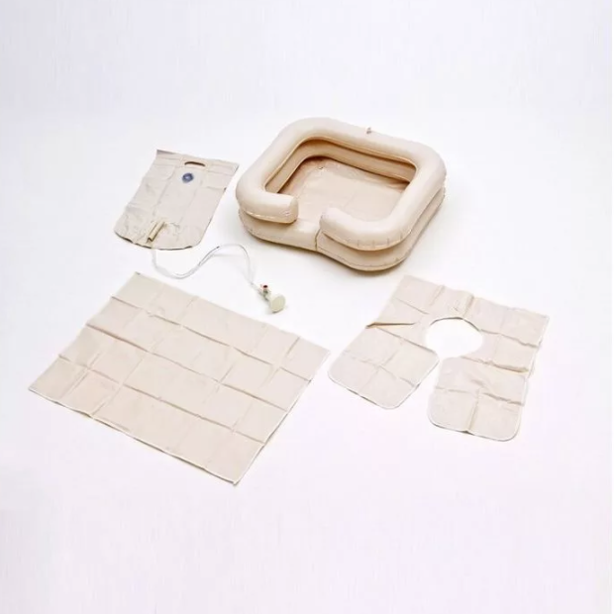
КОМПЛЕКТ ДЛЯ МЫТЬЯ ГОЛОВЫ
Удобно использовать при мытье головы лежачему больному, пожилому (престарелому) человеку. Обязательный атрибут ухода за лежачими и престарелыми пациентами - надувная ванночка-подголовник для мытья головы в постели. Очень удобна: фиксирует голову пациенту, снимает нагрузку с плеч. Позволяет полноценно вымыть голову, оставляя сухими другие части тела и постельное белье. Ванночка снабжена отверстием-сливом. Комплект прост и удобен в эксплуатации, надувается легко ртом или при помощи насоса. А благодаря размерам не занимает существенного пространства при хранении. Ванная для мытья головы оборудована отверстием-сливом, что позволяет легко и быстро спустить воду. Защитный фартук обеспечивающий надежную защиту от протекании воды. Переносная емкость для воды, оборудованная душевой лейкой и шлангом позволяем помыть всю область головы.

Slide 13
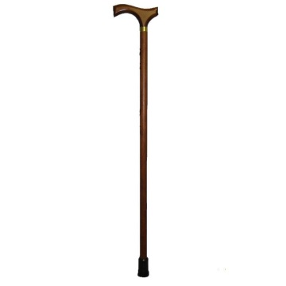
ТРОСТЬ
Проверьте длину. Чтобы подобрать правильную длину трости, станьте в обуви прямо, руки по швам. Верхушка трости должна доставать до изгиба на внутренней стороне вашей кисти. Если трость подходит вам, то когда вы держите трость, стоя, ваш локоть должен быть наклонен под углом 15–20 градусов.
Длина трости обычно составляет половину роста человека в обуви. Используйте это правило, как базовое.
Если трость слишком мала, вам придется сгибаться, чтобы достать до нее. Если ваша трость слишком длинная, то чтобы использовать ее, вам придется наклоняться в сторону больной ноги. Ни один из этих вариантов не является идеальным. Идеально подобранная трость будет поддерживать вас в прямом положении и обеспечивать опору. Держите трость рукой со стороны здоровой ноги. Звучит парадоксально, но это так. Если у вас болит левая нога, то трость следует держать в правой руке. Если у вас болит правая нога, тогда вам нужно держать трость в левой руке. Почему? Когда человек ходит, он одновременно шагает и размахивает руками. Когда мы делаем шаг левой ногой, мы делаем взмах правой и наоборот. Когда человек держит трость в руке, расположенной напротив больной ноги, он воспроизводит это естественное движение рук, что дает возможность нейтрализовать часть веса при ходьбе. Если вы пользуетесь тростью для лучшего равновесия, держите ее в неведущей руке, чтобы вы могли пользоваться преобладающей для выполнения повседневных задач.

Slide 14
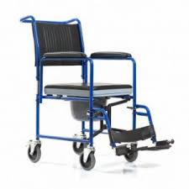
КРЕСЛО-КОЛЯСКА
При движении назад тормозите очень осторожно. Резкое торможение помощью ободьев может повлечь за собой опрокидывание коляски. Избегайте экстремального торможения с помощью ободьев, так как нагрев от трения между ободом и рукой может привести к травмам. Опору для ног необходимо поднять перед тем, сесть в кресло-коляску с санитарным оснащением или встать с него. ВЗАИМОДЕЙСТВИЕ ПОЛЬЗОВАТЕЛЯ С ПРЕДМЕТАМИ Избегайте сильного наклона туловища вперед или назад при попытке поднять или положить тяжелые предметы. Опасность опрокидывания! Прежде чем наклонить туловище вперед, сидя в кресле-коляске санитарным оснащением, стабилизируйте положение кресла; для этого откатитесь немного назад, пока поворотные ролики не выровняются. Правильный способ взаимодействия с предметами. Подкатите кресло-коляску как можно ближе к предмету, который вы хотите взять или положить. Разверните передние ролики вперед, повернув кресло-коляску. Это увеличит устойчивость кресла. Используйте стояночный тормоз. Осторожно возьмите предмет. Приведение кресла-коляски в движение. При возможности приводите коляску в движение, держась за обручи сверху. – Риск защемления в области тормоза! При быстром движении предотвратите бесконтрольное качение. – Опасность несчастного случая! Не тормозите кресло ногами, если опора для ног опущена вперед. Риск повредить лодыжки! Во время движения не касайтесь спиц или шин колес. – Опасность травмы! Избегайте резкого трогания с места кресла-коляски. – Риск опрокидывания! Не рекомендуется резко изменять направление движения (напр., движение вперед после движения назад). – Эффект резкого торможения в результате разворота поворотных роликов вовнутрь. При наличии задних поворотных роликов диаметром 130мм(5”) убедитесь, что они направлены вперед и закреплены, когда вы используете приводные колеса диаметром 610 мм (24”). Сопровождающее лицо
Сопровождающее лицо должно быть заранее осведомлено
обо всех возможных опасных ситуациях, которые
могут возникнуть при использовании кресла-коляски,
прежде чем приступать к сопроводительной помощи.
Необходимо дополнительно проверить, надежно ли
закреплены те части кресла-коляски, за которые держится
сопровождающее лицо.

Slide 15
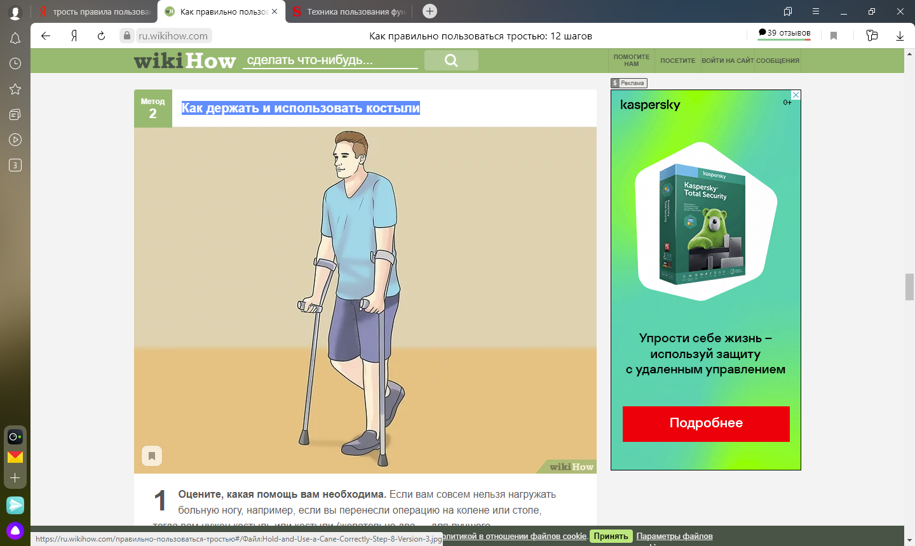
КОСТЫЛИ
Оцените, какая помощь вам необходима. Если вам совсем нельзя нагружать больную ногу, например, если вы перенесли операцию на колене или стопе, тогда вам нужен костыль или костыли (желательно два — для лучшего равновесия). Они держат вес лучше, чем трость, и позволяют перемещаться с помощью одной ноги. Подберите костыли по росту. Костыли бывают в основном подмышечными или с опорой под локоть. После того, как врач предпишет вам использовать костыли одного из этих типов, единственное, о чем вам останется беспокоиться, — это размер. В случае подмышечных костылей их верхняя часть должна быть ниже вашей подмышечной впадины примерно на два с половиной сантиметра, а рукоятки должны быть на уровне бедер.
Начинайте идти. Поставьте костыли на землю на расстоянии около 30 сантиметров перед собой и немного наклонитесь вперед. Идите так, будто вы хотите наступить на больную ногу, затем переместите свой вес на костыли и проведите ноги вперед между костылями. Опуская больную ногу, держите ее приподнятой, чтобы не оказывать на нее давления.

